Slide 1
Koodaamista Ohkolan koululla
Ja muitakin mietteitä
koodaamisen tulosta
koulumaailmaan
Sari Auramo, Mäntsälä, 2016

Slide 2
Ensinnäkin:
Tämä esitys löytyy osoitteesta
http://bit.ly/1WFVdSm
Käy katsomassa uudelleen, jos haluat.
Älä kuitenkaan jaa eteenpäin omanasi, jookos?

Slide 3
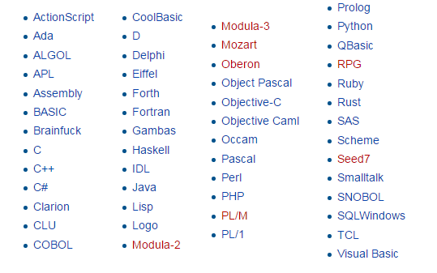
Ohjelmointikieliä…

Slide 4
APUA!

Slide 5
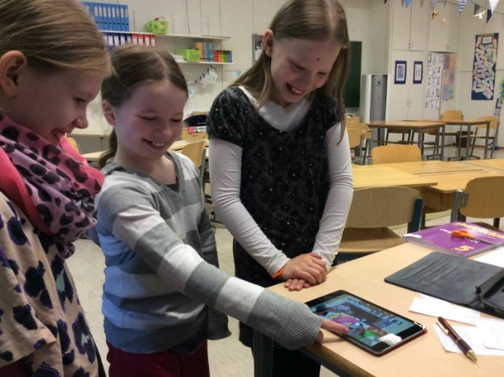
Rauhoitutaan!
Ei tarvitse olla huolissaan!
Ei tarvitse hankkia lisää kielitaitoa!
Yllättävän paljon valmiita sovelluksia
Oppilaat osaavat ja oppivat nopeasti
Oppilaat innostuneita ja motivoituneita

Slide 6
Uusi opetussuunnitelma
”Luokilla 1–2 opetellaan antamaan yksikäsitteisiä komentoja ihmiseltä toiselle. Ohjelmointi on käskyjen antamista tietokoneelle, ja tässä pohjustetaan sitä.
”Opetellaan antamaan tarkkoja ohjeita, esimerkiksi ota ‘kolme askelta eteenpäin’ – ei ‘ota kolme askelta’, jotka voisivat olla sivulle tai taakse”, Pahkin sanoo.
”Tässä opitaan sitä, että täsmälliset ohjeet tuottavat täsmällistä toimintaa, ja epämääräiset ohjeet tuottavat epämääräistä toimintaa.”
Luokilla 3–6 aletaan perehtyä tekemiseen, joka on lähempänä ohjelmointia. Työkaluna ei vielä ole varsinainen ohjelmointikieli vaan jokin visuaalinen ohjelmointiympäristö, jossa työskennellään käytännössä hiiren avulla, ei kirjoittamalla.”
Lähde: http://koodi2016.fi/ops.html

Slide 7
”Tavoite on, että syksyllä 2016 kullakin alakoulun luokalla ykkösestä kutoseen aletaan harjoittelemaan ohjelmointia. Samalla edessä on muutaman vuoden siirtymäaika, jolloin esimerkiksi kolmosluokkalainen aloittaa ohjelmoinnin parissa, vaikka hänellä ei ole pohjalla luokkien 1–2 oppeja.”
Lähde: http://koodi2016.fi/ops.html

Slide 8
Miten meillä Ohkolassa?
pöytäkoneilla keväästä 2014 alkaen
iPadeilla kevätlukukaudelta 2015 alkaen
1.-6. –luokkalaiset
enenevässä määrin eri aineiden tunneilla
rinnakkaisopettajuutta, yhteistyötä

Slide 9
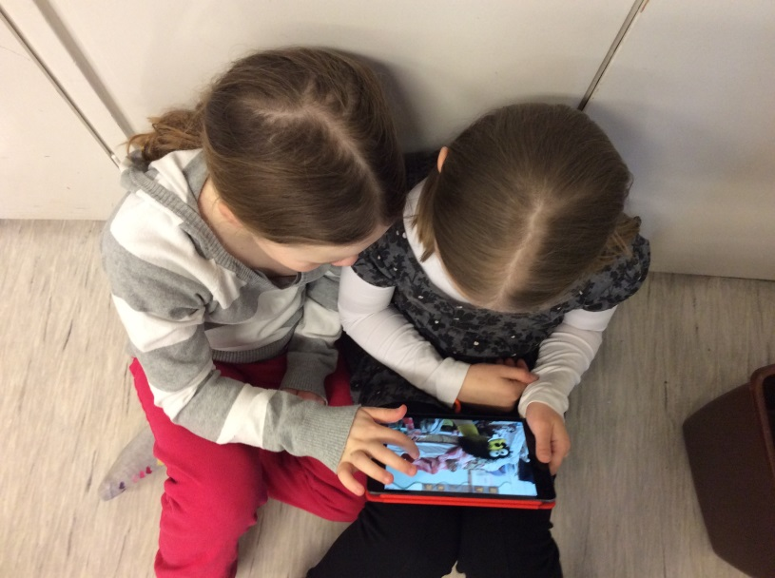
Käyttämiämme sovelluksia
Koodaustunti.fi
Scratch
Scratch jr
Kodable
Daisy the Dinosaur
Näitä on paljon muitakin!

Slide 10

Koodaustunti
jo keväällä 2014, pöytäkoneilla
Valmiita kursseja!
Helppoa aloittaa! Eri ikäisille omat tasot!
http://koodaustunti.fi/
https://vimeo.com/124968490

Slide 11
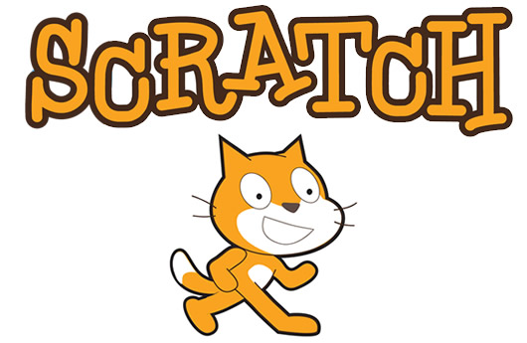
Scratch
meillä pöytäkoneilla
3.-6. –luokkalaiset
suomenkielinen
voi kokeilla ja myös rekisteröityä
materiaalia paljon, esim. http://avoinoppikirja.fi/tiedostot/muut/ohjelmointia_scratchin_kanssa.pdf
https://scratch.mit.edu/
https://vimeo.com/124856551

Slide 12
Videoita Scratch:n opetteluun
Opetustuubi Youtubessa:
Scratch - kuinka sen saa käyttöön?
Scratch - Kuinka se oikein toimii
Scratch - Kuinka saan hahmon liikkumaan?
LUMA-keskus Youtubessa:
Scratch opettajille – Labyrintti
Scratch opettajille - Tornipuolustus
Scratch opettajille - Matopeli

Slide 13
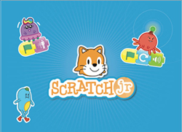
Scratch jr.
meillä iPadeilla
1.-6. luokkalaiset
omia tarinoita ja tapahtumia
http://www.scratchjr.org/
https://vimeo.com/124757422

Slide 14
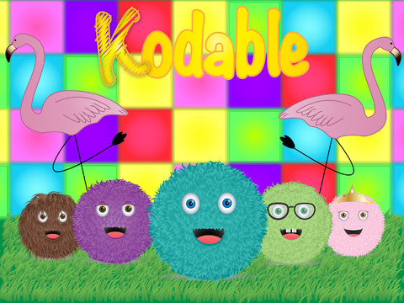
Kodable
meillä iPadeilla
1.-5. luokkalaiset
erilaisia reittejä
https://www.kodable.com/
https://vimeo.com/124737760

Slide 15
Daisy the Dinosaur
Englanninkielinen
Meillä iPadeilla
Hyvä 3. lk ylöspäin, kielenharjoitteluunkin
https://vimeo.com/124971517

Slide 16
Kolmosten koodaamiseen keskittynyt tvt-tunti viime syksynä
https://vimeo.com/144396380

Slide 17
Kiitos!
Sari Auramo

